Slide 1
วิชา องค์ประกอบศิลป์สำหรับงานคอมพิวเตอร์
รหัสวิชา 2204-2101
สอนโดย ผู้ช่วยศาสตราจารย์ จุฑาวุฒิ จันทรมาลี SDU-ComSci 2/61

Slide 2
หน่วยการเรียนรู้ที่ 2 ธาตุทางทัศนศิลป์
หัวข้อเรื่อง (Topics)
2.1 ความเป็นมาของทัศนศิลป์
2.2 ประเภทของทัศนศิลป์
2.3 ลักษณะรูปแบบของทัศนศิลป์
2.4 โครงสร้างทางทัศนศิลป์
2.5 ความหมายของทัศนธาตุ
สอนโดย ผู้ช่วยศาสตราจารย์ จุฑาวุฒิ จันทรมาลี SDU-ComSci 2/61

Slide 3
หน่วยการเรียนรู้ที่ 2 ธาตุทางทัศนศิลป์
2.1 ความเป็นมาของทัศนศิลป์
สถาบัน เบาเฮาส์”ได้รวมขอบข่ายของศิลปะ 3 สาขา คือ
1. สภาปัตยกรรม
2. จิตกรรม
3 ประติมากรรม
เข้าเป็นอันหนึ่งอันเดียวกันภายใต้นาม Visual Art ซึ่งในภาษาไทยใช้คำว่า ทัศนศิลป์
สอนโดย ผู้ช่วยศาสตราจารย์ จุฑาวุฒิ จันทรมาลี SDU-ComSci 2/61

Slide 4
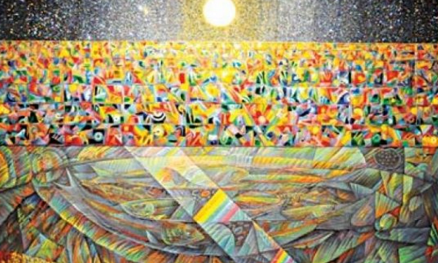
หน่วยการเรียนรู้ที่ 2 ธาตุทางทัศนศิลป์
รูปภาพที่ 2.1 งานทัศนศิลป์
สอนโดย ผู้ช่วยศาสตราจารย์ จุฑาวุฒิ จันทรมาลี SDU-ComSci 2/61

Slide 5
หน่วยการเรียนรู้ที่ 2 ธาตุทางทัศนศิลป์
2.2 ประเภทของทัศนศิลป์
1. ทัศนศิลป์ ประเภท 2 มิติ คือ ผลงานที่ปรากฏบนพื้นระนาบทั้งที่ขรุขระและเรียบ ทั้งนี้ปรากฏในลักษณะที่เป็นเส้น สี แสงเงา
2. ทัศนศิลป์ ประเภท 3 มิติ คือ ลักษณะจริงของมิติทั้ง 3 ประการ คือ มีความกวาง มีความยาวและความลึก
3. ทัศนศิลป์ ประเภทอื่น ๆ คือ ผลงานที่ไม่สามารถจัดกลุ่มได้ เนื่องด้วยทัศนศิลป์ลุ่มนี้ได้ผสมผสานรูปแบบและวิธีการแสดงออกทางศิลปะที่แปลกใหม่ เช่น ศิลปะการจัดวาง (Installation Art), มโนทัศนศิลป์ (Conceptual Art), ศิลปะสื่อแสดง (Performance Art) เป็นต้น
สอนโดย ผู้ช่วยศาสตราจารย์ จุฑาวุฒิ จันทรมาลี SDU-ComSci 2/61

Slide 6
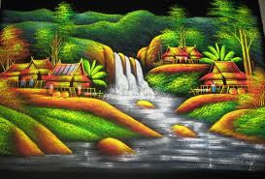
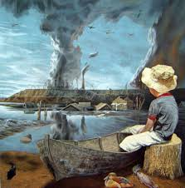
หน่วยการเรียนรู้ที่ 1 หลักการจัดองค์ประกอบศิลป์
รูปภาพที่ 2.2 ประเภทของทัศนศิลป์
สอนโดย ผู้ช่วยศาสตราจารย์ จุฑาวุฒิ จันทรมาลี SDU-ComSci 2/61

Slide 7
หน่วยการเรียนรู้ที่ 2 ธาตุทางทัศนศิลป์
2.3 ลักษณะรูปแบบทัศนศิลป์
- รูปแบบที่แสดงความเป็นจริง (Realistic Form)
- รูปแบบที่แสดงเหนือความเป็นจริง (Surrealistic Form)
- รูปแบบที่ปราศจากเนื้อหา (Non Figurative)
- กลวิธีทัศนศิลป์ (Visual Art Technique) หมายถึง กระบวนการสร้างงานทัศนศิลป์ที่ประกอบด้วย 3 ส่วนประกอบคือ คือ วัสดุ อุปกรณ์ วิธีการ
สอนโดย ผู้ช่วยศาสตราจารย์ จุฑาวุฒิ จันทรมาลี SDU-ComSci 2/61

Slide 8
หน่วยการเรียนรู้ที่ 2 ธาตุทางทัศนศิลป์
2.4 โครงสร้างทางทัศนศิลป์
ความหมายและเรื่องราวที่นำมารวบรวมเป็นความคิดและจินตนาการถ่ายทอดสร้างสรรค์ออกมาเป็นผลงานทัศนศิลป์ โดยมีองค์ประกอบของสิ่งที่สามารถสัมผัสและรับรู้ได้ด้วยตา
สอนโดย ผู้ช่วยศาสตราจารย์ จุฑาวุฒิ จันทรมาลี SDU-ComSci 2/61

Slide 9
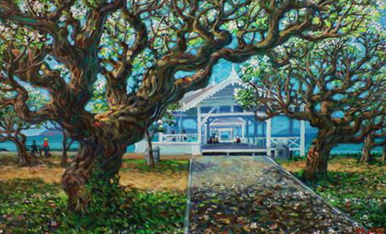
หน่วยการเรียนรู้ที่ 2 ธาตุทางทัศนศิลป์
รูปภาพที่ 2.3 โครงสร้างทางทัศนศิลป์
สอนโดย ผู้ช่วยศาสตราจารย์ จุฑาวุฒิ จันทรมาลี SDU-ComSci 2/61

Slide 10
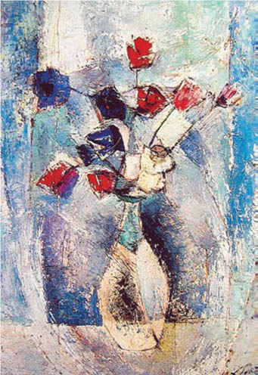
หน่วยการเรียนรู้ที่ 2 ธาตุทางทัศนศิลป์
2.5 ความหมายของทัศนธาตุ
ส่วนสำคัญที่รวมกันเป็นรูปร่างของสิ่งทั้งหลายตามที่มองเห็น เป็นส่วนประกอบสำคัญของศิลปะที่สามารถนำมาจัดให้ประสานกลมกลืน เกิดเป็นผลงานศิลปะที่มีคุณค่าทางความงาม
รูปภาพที่ 2.4 องค์ประกอบของทัศนธาตุ
สอนโดย ผู้ช่วยศาสตราจารย์ จุฑาวุฒิ จันทรมาลี SDU-ComSci 2/61

Slide 11
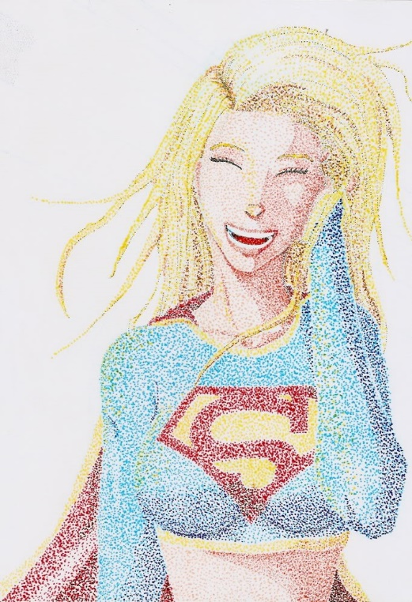
หน่วยการเรียนรู้ที่ 2 ธาตุทางทัศนศิลป์
ศิลปะทัศนธาตุ
1. จุด คือ รอยหรือแต้มที่มีลักษณะกลมๆ ปรากฏที่ผิวพื้น ไม่มีขนาด ความกว้างความยาว ความหนา เป็นสิ่งที่เล็กที่สุดและเป็นธาตุเริ่มแรกที่ทำให้เกิดธาตุอื่น ๆ ขึ้น
รูปภาพที่ 2.4 ภาพจุด
สอนโดย ผู้ช่วยศาสตราจารย์ จุฑาวุฒิ จันทรมาลี SDU-ComSci 2/61

Slide 12
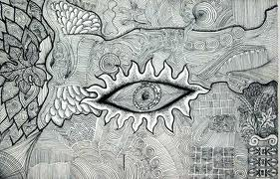
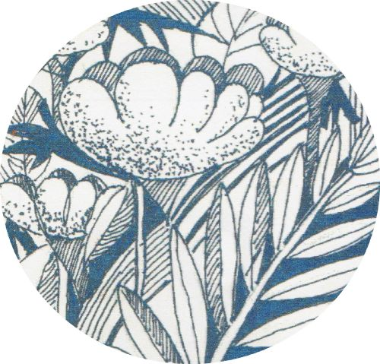
หน่วยการเรียนรู้ที่ 2 ธาตุทางทัศนศิลป์
ศิลปะทัศนธาตุ
2. เส้น คือ จุดหลาย ๆ จุดต่อกันเป็นสาย เป็นแถวแนวไปในทิศทางใดทิศทางหนึ่งเป็นทางยาวหรือจุดที่เคลื่อนที่ไปในทิศทางใดทิศทางหนึ่งด้วยแรงผลักดัน
รูปภาพที่ 2.5 ภาพเส้น
สอนโดย ผู้ช่วยศาสตราจารย์ จุฑาวุฒิ จันทรมาลี SDU-ComSci 2/61

Slide 13
หน่วยการเรียนรู้ที่ 2 ธาตุทางทัศนศิลป์
ศิลปะทัศนธาตุ
3. สี คือ ลักษณะของแสงสว่าง ปรากฏแก่ตาให้เห็นเป็นสีขาว ดำ แดง เขียว น้ำเงิน เหลือง เป็นต้น ถ้าไม่มีแสงจะมองไม่เห็นสี
รูปภาพที่ 2.6 ภาพสี
สอนโดย ผู้ช่วยศาสตราจารย์ จุฑาวุฒิ จันทรมาลี SDU-ComSci 2/61

Slide 14
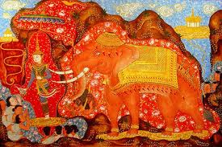
หน่วยการเรียนรู้ที่ 2 ธาตุทางทัศนศิลป์
ศิลปะทัศนธาตุ
4. รูปร่าง คือ เส้นรอบนอกของ วัตถุ คน สัตว์ สิ่งของ มีลักษณะเป็น 2 มิติ (กว้าง ยาว)
รูปภาพที่ 2.7 ภาพรูปร่าง
สอนโดย ผู้ช่วยศาสตราจารย์ จุฑาวุฒิ จันทรมาลี SDU-ComSci 2/61

Slide 15
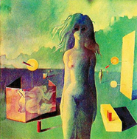
หน่วยการเรียนรู้ที่ 2 ธาตุทางทัศนศิลป์
ศิลปะทัศนธาตุ
4.2 รูปทรง คือ โครงสร้างของรูป วัตถุ คน สัตว์ สิ่งของ มีลักษณะเป็น 3 มิติ (กว้าง ยาว ลึก)
รูปภาพที่ 2.8 ภาพรูปทรง
สอนโดย ผู้ช่วยศาสตราจารย์ จุฑาวุฒิ จันทรมาลี SDU-ComSci 2/61

Slide 16
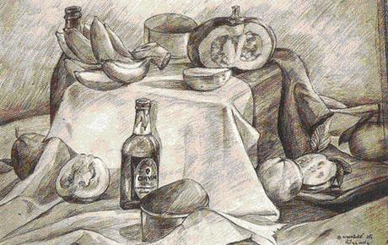
หน่วยการเรียนรู้ที่ 2 ธาตุทางทัศนศิลป์
ศิลปะทัศนธาตุ
5. น้ำหนัก คือ ค่าความอ่อนแก่ของบริเวณที่ถูกแสงสว่าง และบริเวณที่เป็นเงาของวัตถุ
รูปภาพที่ 2.9 ภาพน้ำหนัก
สอนโดย ผู้ช่วยศาสตราจารย์ จุฑาวุฒิ จันทรมาลี SDU-ComSci 2/61

Slide 17
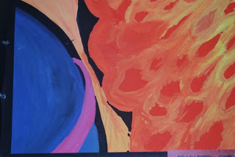
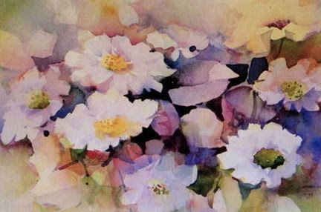
หน่วยการเรียนรู้ที่ 2 ธาตุทางทัศนศิลป์
ศิลปะทัศนธาตุ
6. บริเวณ คือ อากาศที่โอบล้อมรูปทรง ระยะห่างระหว่างรูปทรง บริเวณภายในรูปทรงที่มีลักษณะกลวงหรือทะลุเป็นช่องที่มีอากาศผ่านเข้าไปได้
รูปภาพที่ 2.10 ภาพบริเวณ
สอนโดย ผู้ช่วยศาสตราจารย์ จุฑาวุฒิ จันทรมาลี SDU-ComSci 2/61

Slide 18
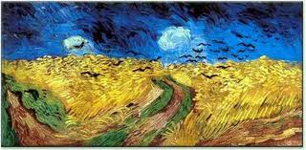
หน่วยการเรียนรู้ที่ 2 ธาตุทางทัศนศิลป์
ศิลปะทัศนธาตุ
7. ลักษณะ คือ ลักษณะภายนอกของวัตถุที่มองเห็นและสัมผัสพื้นผิวได้ แสดงความรู้สึกหยาบ ละเอียด ขรุขระ มัน ด้านเป็นเส้น เป็นจุด จับดูแล้วสะดุดมือ หรือสัมผัสได้
รูปภาพที่ 2.11 ภาพลักษณะ
สอนโดย ผู้ช่วยศาสตราจารย์ จุฑาวุฒิ จันทรมาลี SDU-ComSci 2/61

Slide 19
สอนโดย ผู้ช่วยศาสตราจารย์ จุฑาวุฒิ จันทรมาลี SDU-ComSci 2/61

